Slide 1
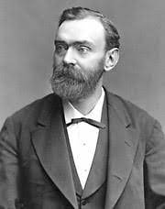

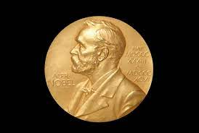
Personage
Nom: nobel Nom au complet: alfred nobel
Nationalité: suedois Periode de temps: 1833 1896
Decouverte: tnt Annecdote: prix nobel

